Slide 1
SPRING-MISSIONBOARD · 技術回顧
未列管專案結案報告：
從 HTML 到 SaaS
什麼！？這也要兩個月
2026-06-08 → 2026-08-10 · Spring-MissionBoard 及其前身專案
personal project

Slide 2
DISCLAIMER
這份簡報的所有內容，都是我個人興趣開發
1
以下介紹之專案（WbsScaff、Spring-WbsScaff、Spring-TaskFlow、Spring-MissionBoard），均為個人興趣開發，非公司指派或授權之專案
2
使用之時間與設備均屬個人所有，與現職工作內容無關，亦不代表任何官方立場或部門決策
3
目前均為個人技術驗證，未經正式上線審查，畫面所示資安、權限設計均為模擬情境，非真實系統
4
本次僅為開發心得分享交流，非提案亦非報告
5
若因本簡報內容引發贊助衝動，歡迎抖內支持一位假日還在寫 code 的 AP 工程師

Slide 3
起點
一切的起點：會議都在等文件
身為一個 AP，開發本身不是最花時間的，最花時間的是每次開會都要重新對一次文件，格式不對齊、資訊分散
換算一下：每週簡報，一人約 2MB，500 人一週約 1,000MB；一年 52 週下來，約 52,000MB（≈52GB）在四處流通、重複對稿
想法很單純：能不能用 AI 幫忙，把「做文件、對文件」這件事變輕鬆一點？
所以就動手做了 Spring-MissionBoard

Slide 4
先講一下 SAAS
不用自己裝，開瀏覽器就能用
東西放在同一個地方，大家連上去看到的都是同一份、也都是最新的
開會前要人工合併，常常對到不一樣的版本 → 不用互傳檔案，也不用問「哪一份才是最新的」
以前 · 各自一份檔案
現在 · 連到同一個地方

Slide 5
系統定位
沒想過一次到位，是一步步走過來的
先從一支單一 HTML 檔開始，一個人就能做完，快速驗證想法可不可行，不做過度設計
確定方向對了，才往剛剛講的那種「大家連同一個地方」的系統走
過程就是做出來、自己用用看，好用的留下、不好用的直接砍掉

Slide 6
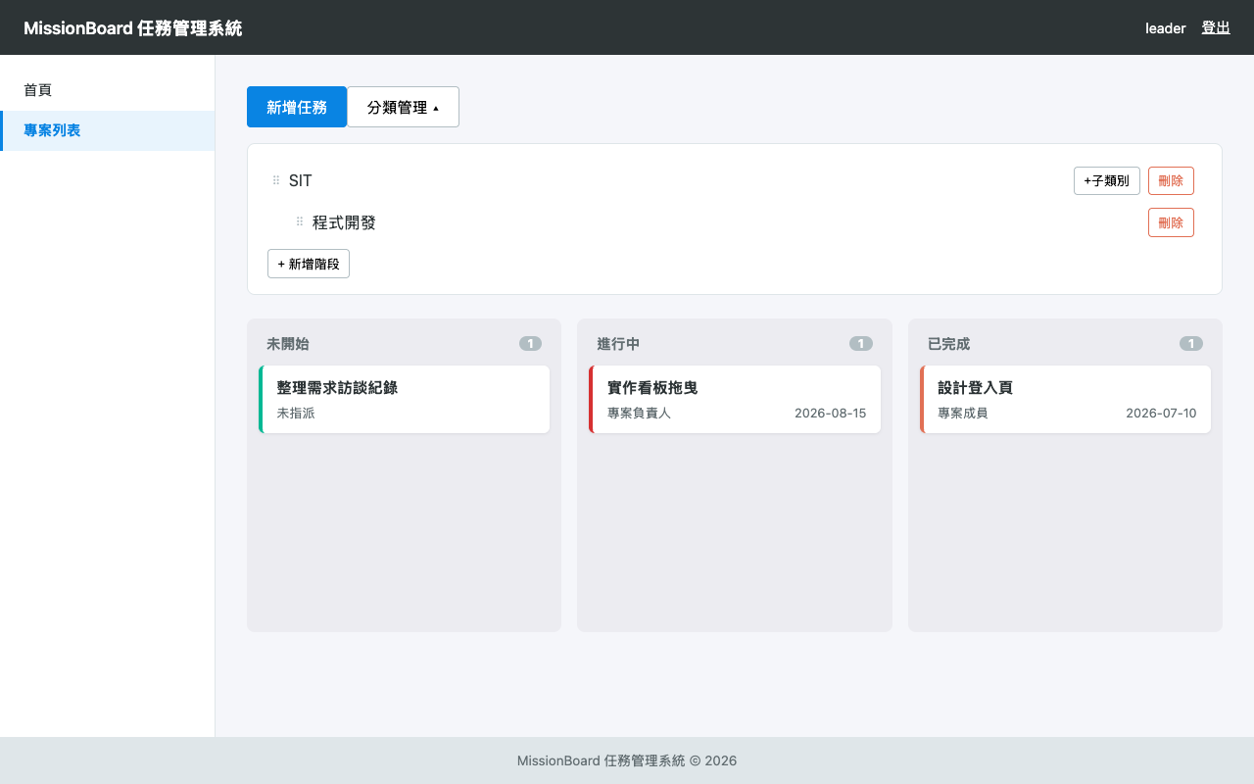
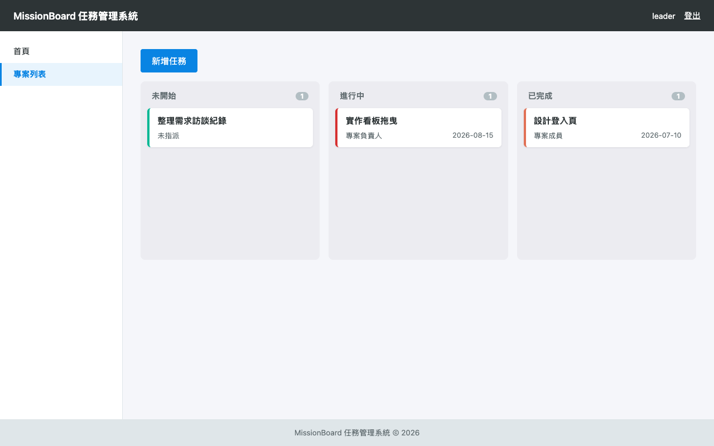
系統現況
現在的 Spring-MissionBoard
分類管理
任務看板

Slide 7
開發歷程
四個階段，一條時間軸
06-08 → 06-19
06-19 → 07-03
07-03 → 07-08
07-17 → 08-10
WbsScaff
Spring-WbsScaff
Spring-TaskFlow
MissionBoard
單檔 HTML WBS 工具，氣隙環境，無伺服器
搬上 Web，多人即時協作、部門權限
拆出獨立看板系統，核心從樹狀改拖曳卡片
全新 repo 合併兩者，拆掉節點模型改用任務導向
38 commits · 6 檔 · 0.9MB
97 commits · 152 檔 · 6.9MB
32 commits · 115 檔 · 2.0MB
73 commits · 83 檔 · 0.49MB
耗時 11 天
耗時 14 天
耗時 5 天
耗時 24 天

Slide 8
各階段在做什麼
同一套底子，換掉核心功能
WbsScaff → Spring-WbsScaff：從一支單機 HTML，變成大家連得上、資料存得住的系統
Spring-TaskFlow：把看板做起來，也把開發流程順出來，後面要長新東西就快很多
WbsFlow → MissionBoard：想把兩套的特色合在一起時卡住了，目標互相打架，乾脆重新確立方向——任務導向

Slide 9
第一代 · WBSSCAFF
一支打開就能用的 HTML 檔
2026-06-08 → 06-19
不用安裝、不用連網路，檔案傳給誰都能直接打開來用
用樹狀結構把工作拆項目，最多五層，雙擊就能改標題，也能直接拖曳搬位置
上層的完成狀態由下層自動算出來，不能手動亂填——這個設計後來每一代都留著
可以匯出入 Excel／CSV，銜接大家原本就在用的檔案流程
這一代還留著，可以直接玩：
https://lingaoscar.github.io/WbsScaff/

Slide 10
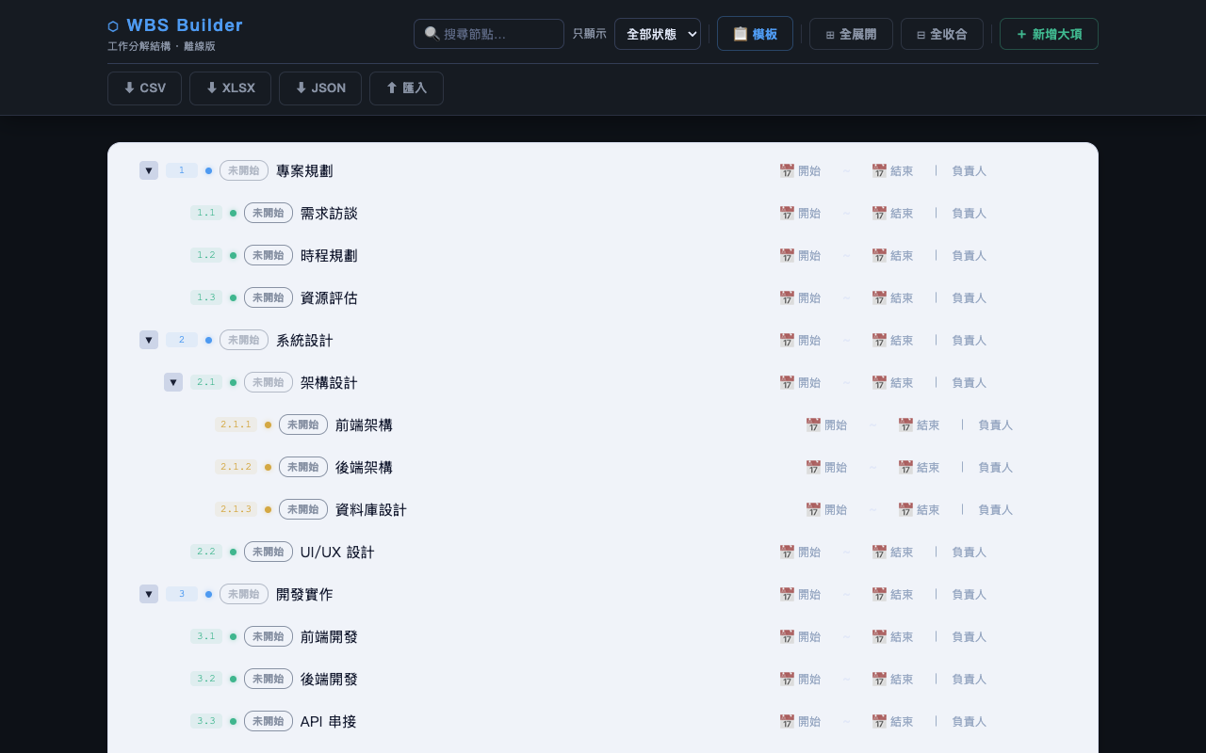
第一代 · 畫面
WbsScaff：離線 WBS 樹狀編輯器
打開瀏覽器就是一支完整的工具，不用裝任何東西

Slide 11
第二代 · SPRING-WBSSCAFF
搬上網路，變成大家一起用的系統
2026-06-19 → 07-03
從「自己電腦上的小工具」變成「打開瀏覽器就能用、資料存在同一個地方」
加了登入，也把部門的界線做進去：不同科別看到的東西不一樣
多人同時編輯同一張表，別人改了什麼，畫面會即時跟著動
這一步是整條路上第一次真正的升級：從單機檔案變成有帳號、有資料庫的正式系統

Slide 12
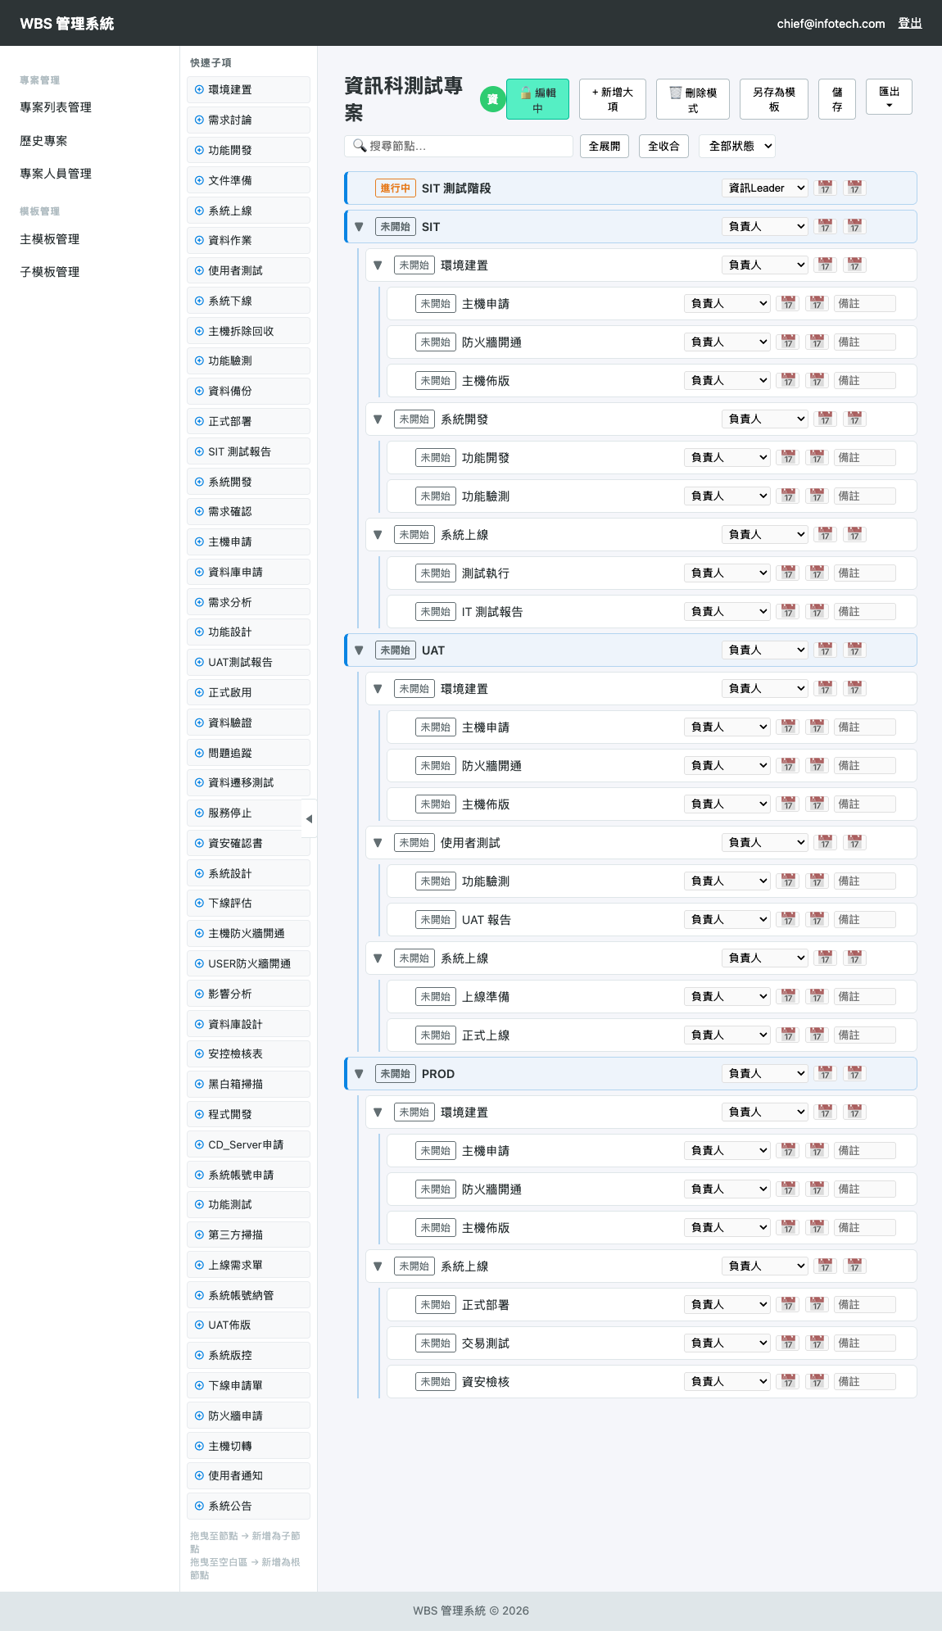
第二代 · 畫面
Spring-WbsScaff：多人版 WBS 樹狀畫面
節點內容更貼近真實場景：主機申請、防火牆開通、資安檢核

Slide 13
第三代 · SPRING-TASKFLOW
把樹狀改成看板，用拖的就好
2026-07-03 → 07-08
畫面換成待辦／進行中／完成三欄，工作變成一張張卡片，用拖的改狀態
卡片可以指派給人、設優先度跟日期，一眼看得出誰手上有什麼
登入、部門權限、頁面外框直接沿用上一代，省下重新驗證的時間
做完這一步，手上同時有「樹」跟「看板」兩套東西——也就是後面想合併的起因

Slide 14
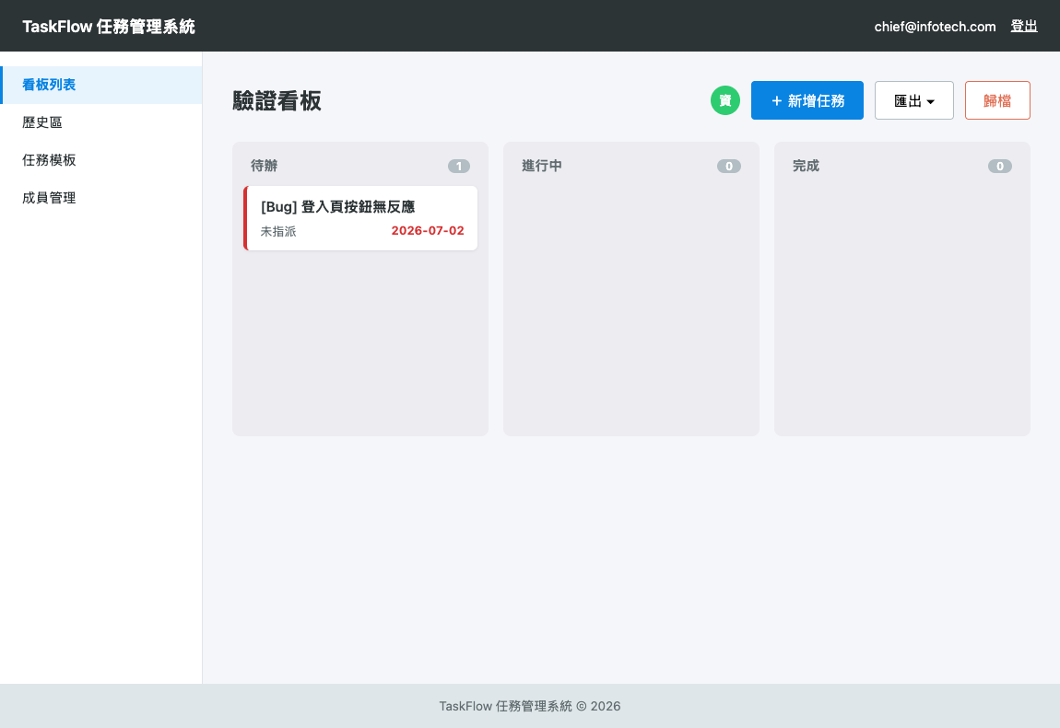
第三代 · 畫面
Spring-TaskFlow：待辦／進行中／完成三欄看板
從「一棵樹」變成「三個欄位＋卡片」，成為最終系統的核心體驗

Slide 15
為什麼要重構
兩個都好用的功能，合在一起卻打架
不是技術寫不出來，是介面跟使用體驗卡住了
WbsScaff 做得好的是樹狀規劃；Spring-TaskFlow 做得好的是看板指派——WbsFlow 把兩者硬合併，結果要先搭骨架才能建任務；使用者實際要的是先建任務、事後再歸類，所以拆掉樹狀階層，任務改成天生獨立
之前 · WBS 樹狀規劃
現在 · 任務導向看板

Slide 16
我怎麼用 AI
實際的做法，講給有興趣的同仁參考
動手前，我會先讓 AI 把舊專案的程式碼讀過一遍，比我自己憑印象猜準很多
一個任務開一個新對話，不讓前面累積的雜訊影響判斷
寫的跟審的分開：同一段東西，我另外開一個 AI 來挑毛病，不讓它自己審自己
簡單的抄寫用便宜快的，需要判斷的才換強的，額度留給真的難的地方
進度另外記一份檔案，對話斷掉重開，看記錄就能接著做
「不讓它自己審自己」這條，後來救回過好幾次差點出包的東西。

Slide 17
踩過的坑
它說沒問題，實際不一定
後來養成習慣：可疑的結論不聽解釋，直接要求重現一次給我看
兩個印象比較深的例子：

Slide 18
真實對話紀錄 · 例子一
一句模糊指令，兩條互斥的路線
任務導向重構開工前，我沒有直接動手，先把分岔路口攤開來問
你
「請繼續完成系統建制」
我
「繼續完成系統建制」指的是哪個方向？兩者路線互斥（重構會移除現有樹編輯器）
① 執行任務導向重構（推薦）— 看板變預設首頁，移除舊三分頁
② 在現有 WBS 樹模型上補完 — 樹狀模型不變，把佔位符分頁做出來
結果
選了①，後續做出 11 個任務、73 commits，104/104 測試通過，才有現在的 MissionBoard

Slide 19
真實對話紀錄 · 例子二
獨立審查，抓到單一任務看不出來的問題
11 個任務都各自過關後，另一顆最強模型做最終總體檢查
你
（11 個任務全數完成、各自審查通過後，啟動最終總體檢查）
我
Final review: no Critical findings, 3 Important（都是文件／測試缺口）
額外納入修正：project-detail.js 同欄向下拖曳有 off-by-one（插入位置差一格）
派一個統整 fix wave 處理全部發現，不是一個發現派一個 fixer
結果
8 個發現全部修復，複查乾淨，104/104 測試通過才 commit

Slide 20
我自己設的規矩
怎麼確認做出來的東西真的能用
有畫面的功能，一定要截圖給我看，不接受只說「已完成」
要推上遠端，一律要我親自點頭才行，AI 不能自己決定
測試沒過就是還沒做完，沒有例外

Slide 21
開發流程
每個功能都走一樣的四步驟
不只寫程式，分析、測試、文件也是流程裡固定要做的一步，不是事後才想到
01
02
03
04
分析
實作
測試
文件
每一代（WbsScaff、Spring-WbsScaff、Spring-TaskFlow、MissionBoard）都走這四步，不是後來才補上的規矩

Slide 22
貼合現況
我把現在的工作情境搬進系統裡
為了貼近實際狀況，我用現在工作上真的會遇到的情境來設計：主機申請、防火牆開通、資安檢核這類項目
角色也照實際職務分：長官跨科看得到但不能改、科長科內全權、專案負責人管自己的案子、成員只看得到自己參與的
科別之間互相看不到，每個動作都會再確認一次「這個人有沒有資格動這筆資料」
權限畫得細，反而增加了協作的自由度：大家可以放心一起動同一份資料

Slide 23
數字看整段旅程
兩個月，四個世代
241
35
4
總 commit 數（四個 repo 合計）
份 md 文件（四個 repo 合計）
個世代 / 階段
35+
104/104
7
個拆分給 AI 做的任務
現行系統測試通過
個資料表（schema table 數）

Slide 24
近期優化
上線後又做了一輪：導覽重構＋首頁儀表板
全站視覺改成白色簡約風格：卡片陰影全部換成細邊框，色彩與字體統一抽成 CSS token
看板、人員派工、WBS 檢視搬進側邊欄第二層，跟著目前所在專案走，不再跟內容區搶版面
WBS 檢視補上「新增大項」，跟看板共用同一套選單挑選邏輯，不用重寫一份
首頁從單純的歡迎詞，改成依角色分三層的儀表板：操作人員看自己的專案跟任務、科長看本科總覽、主任看跨科總覽

Slide 25
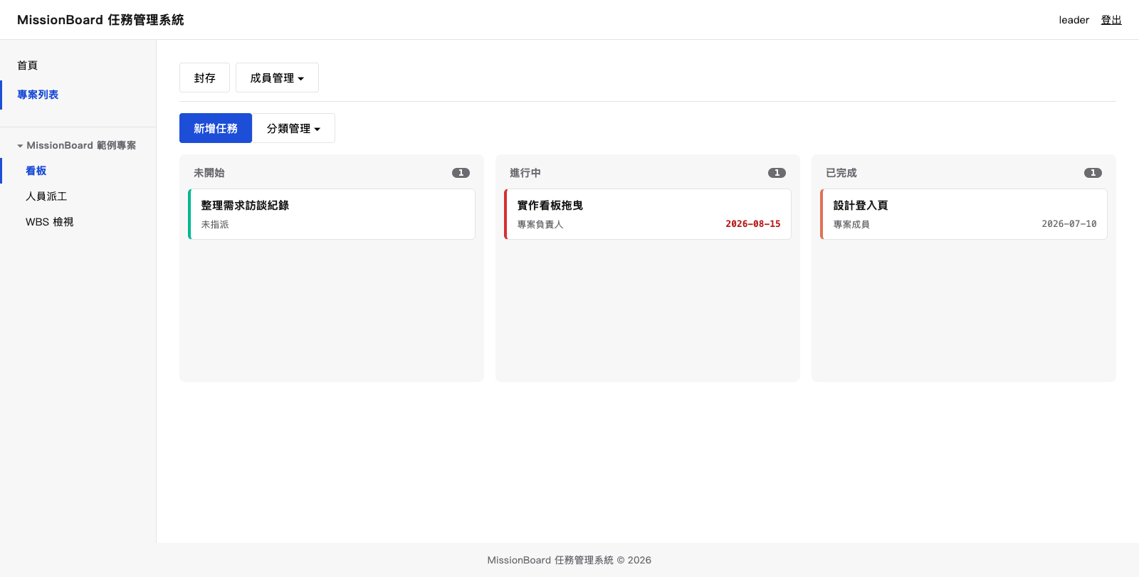
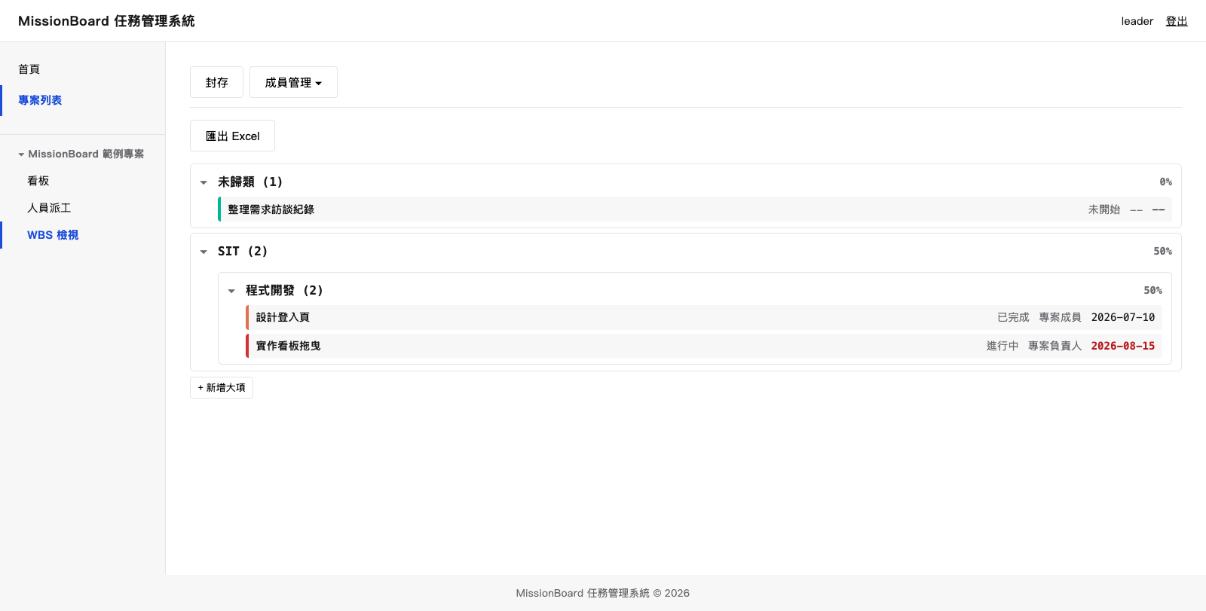
近期優化 · 畫面
側邊欄導覽 × WBS 新增大項
看板＋側邊欄導覽
WBS 檢視＋新增大項

Slide 26
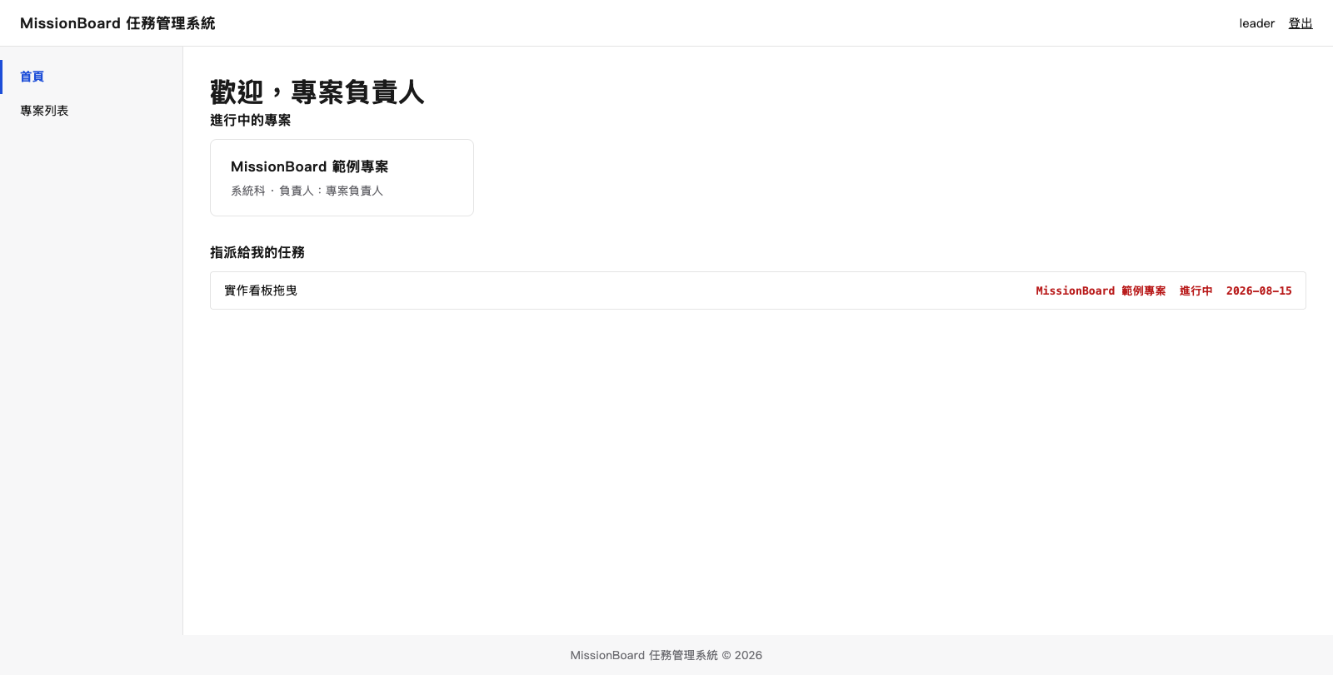
近期優化 · 首頁
首頁儀表板：依角色分三層
leader 個人視角：進行中的專案＋指派給我的任務，逾期標紅

Slide 27
寫在最後
這次做完，我自己比較有感的幾件事
AI 省下的是打字跟查資料的時間；要做什麼、方向對不對，還是得自己判斷
一個人開發最怕沒人幫忙看，讓另一個 AI 來挑毛病，剛好補上這塊
最花時間的不是寫程式，是把需求想清楚——這件事 AI 幫不上忙
兩個月做了四個世代，走的冤枉路比想像多，但每次砍掉重來都比硬撐下去快
謝謝聆聽 · Q & A

